Slide 1

하나님의 말씀
이스라엘이여
너는 행복한 사람이로다
여호와의 구원을
너 같이 얻은 백성이 누구냐
그는 너를 돕는 방패시요
네 영광의 칼이시로다
신명기 33장 29절 말씀 -아멘-

Slide 2








행복한 사람이 되어요!

Slide 3
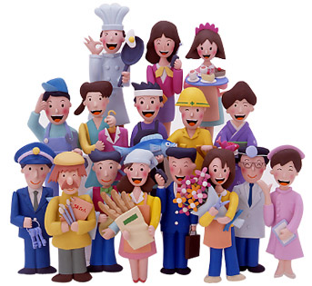
모든 사람은 행복하고 싶어 합니다
행복하고 싶어요!

Slide 4

불행하고 싶은 사람은 아무도 없습니다
불행하기 싫어요!

Slide 5

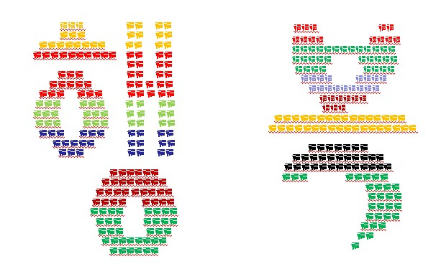

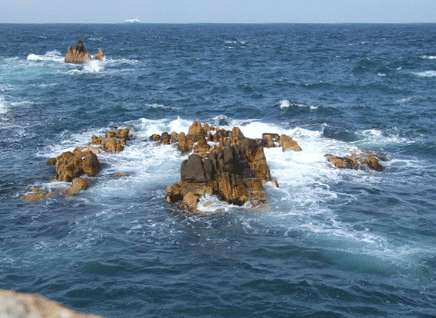
2017년은 행복한 해가 되어야 합니다
2017년

Slide 6

하나님을
믿는 사람은
행복한
사람입니다

Slide 7


이스라엘이여!
너는 행복한 사람이로다
신명기 33장 29절 말씀
하나님을 믿는 사람은
행복한 사람이라는 말입니다

Slide 8

하나님을 믿는 사람이 왜 행복한 사람일까요?
구원을 받았기 때문에
행복한 사람입니다!

Slide 9
여호와의 구원을
너 같이 얻은 백성이 누구냐
신명기 33장 29절 말씀
하나님께서 구원해 주셨다는 말입니다

Slide 10
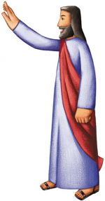

구원이란 무엇인가요?
사탄의 노예에서 하나님의 자녀가 되는 것입니다

Slide 11


구원이란 무엇인가요?
지옥에 갈 사람이 천국에 가는 것입니다

Slide 12
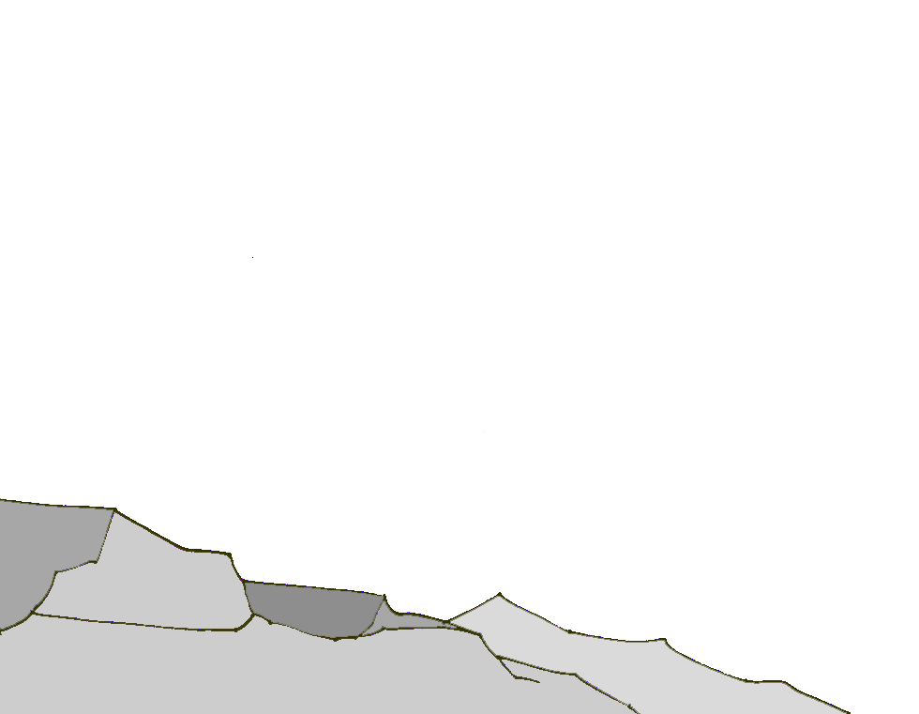
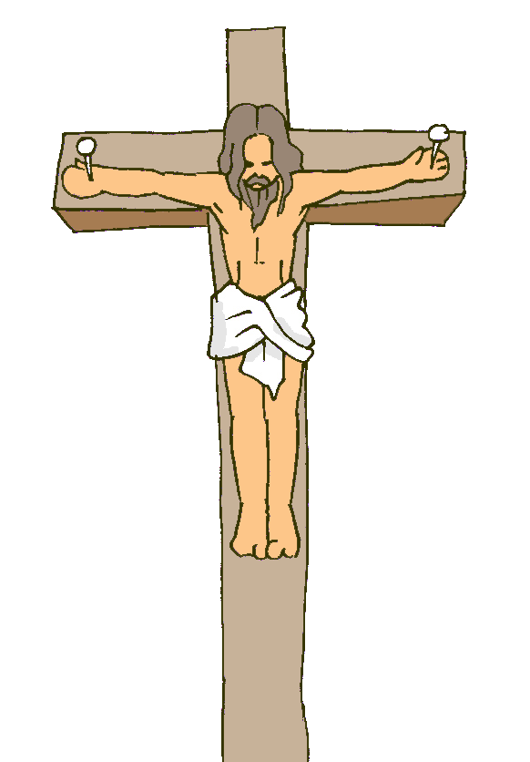




하나님은 우리를 어떻게 구원해 주셨나요?
아들이신 예수님을 십자가에 죽게 하셨습니다

Slide 13

구원 받은 우리는 어떻게 해야 하나요?
구원해 주신 것에 감사하고 행복해 해야 됩니다
저를 구원해 주셔서
행복합니다!

Slide 14
하나님을 믿는 사람이 왜 행복한 사람일까요?
하나님이 지켜 주시기 때문에
행복한 사람입니다!

Slide 15
그는(하나님)
너를 돕는 방패시요
네 영광의 칼이로다
신명기 33장 29절 말씀
하나님께서 지켜 주신다는 말입니다

Slide 16
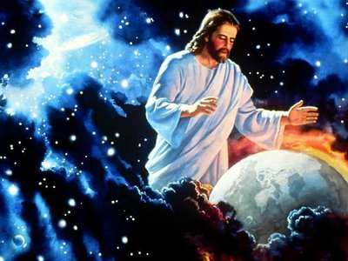

하나님은 어떤 분이신가요?
이 세상을
창조하신 분이십니다
인간을 다스리시는
분이십니다

Slide 17
세상을 창조하시고
인간을 다스리시는
하나님이 지켜주시니
행복한 사람입니다

Slide 18
하나님은 어떻게 지켜 주시나요?
돕는 방패와 칼이 되어 주신다고 했습니다
그는(하나님)
너를 돕는 방패시요
네 영광의 칼이로다
신명기 33장 29절 말씀

Slide 19

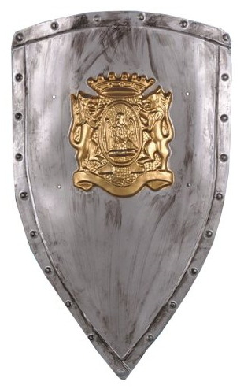

방패는 어떤 역할을 하나요?
적의 공격을 막아 줍니다
하나님이
방패가 되어서
적의 공격에서
지켜 주십니다

Slide 20
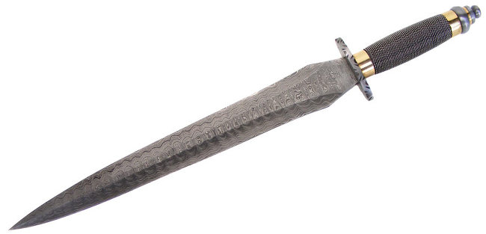
칼은 어떤 역할을 하나요?
적을 공격해 줍니다
하나님이
칼이 되어서
우리의 적들을
물리쳐 주십니다

Slide 21
하나님이
우리를 행복하게
해 주셨기 때문에
우리는 행복하게
살아야 합니다

Slide 22
우리를 지켜
주시기 때문에
행복한 사람입니다
하나님을 믿는 사람은 행복한 사람입니다
행복한 사람이 되어요
우리를 구원해
주셨기 때문에
행복한 사람입니다
우리는 행복하게
살아야 합니다

Slide 23
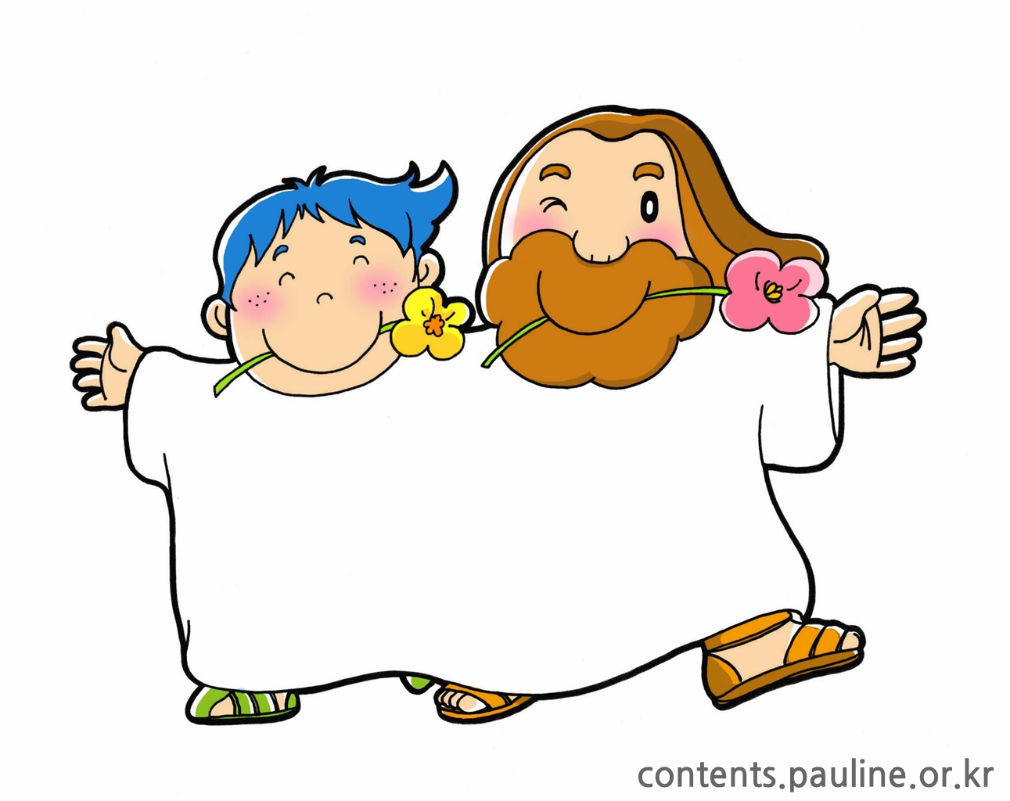
2017년을
행복한 사람으로 사는
친구들이 되어요

